Slide 1
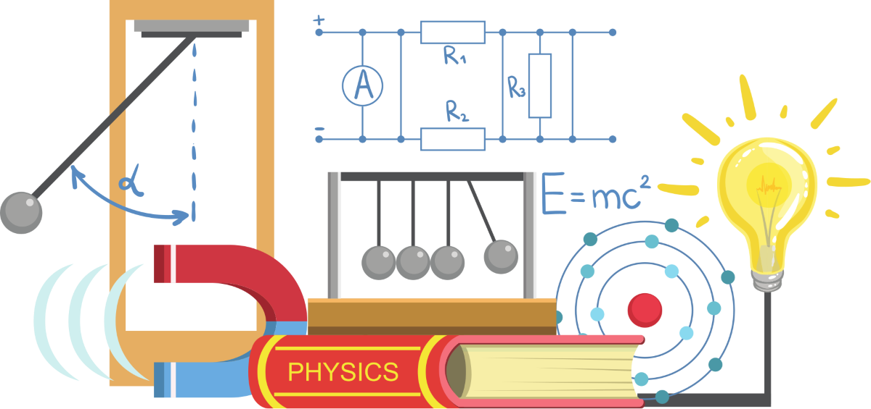
CHÀO MỪNG CÁC EM
ĐẾN VỚI BÀI HỌC HÔM NAY!

Slide 2
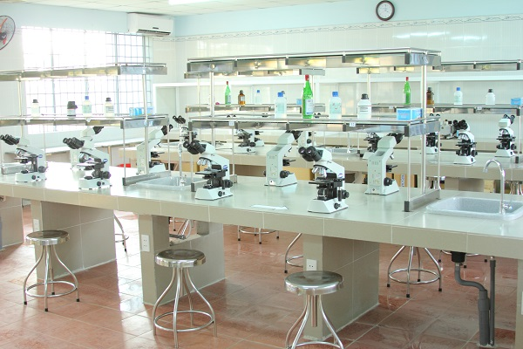
KHỞI ĐỘNG
Trong môn Khoa học tự nhiên 9 có những dụng cụ và hóa chất nào cần dùng cho các thí nghiệm?
Để giới thiệu một vấn đề khoa học cần phải làm bài báo cáo, thuyết trình.
Các bước viết, trình bày báo cáo và làm bài thuyết trình một vấn đề khoa học như thế nào?
Phòng thực hành thí nghiệm

Slide 3
BÀI 1
GIỚI THIỆU MỘT SỐ DỤNG CỤ VÀ HÓA CHẤT. THUYẾT TRÌNH MỘT
VẤN ĐỀ KHOA HỌC

Slide 4
NỘI DUNG BÀI HỌC
I. Một số dụng cụ, hóa chất
II. Viết báo cáo và thuyết trình một vấn đề khoa học

Slide 5
I.
MỘT SỐ DỤNG CỤ, HÓA CHẤT

Slide 6
Giới thiệu một số dụng cụ thực hành thí nghiệm
trong môn Khoa học tự nhiên 9
Quan sát hình 1.1 và trả lời câu hỏi:
Tiêu bản nhiễm sắc thể người
Lăng kính
Thấu kính hội tụ
Thấu kính phân kì
Hình 1.1 Một số dụng cụ sử dụng trong môn Khoa học tự nhiên 9

Slide 7
Tiêu bản nhiễm sắc thể người
Lăng kính
Thấu kính hội tụ
Thấu kính phân kì
Hình 1.1 Một số dụng cụ sử dụng trong môn Khoa học tự nhiên 9
THẢO LUẬN NHÓM
Hãy cho biết những dụng cụ ở Hình 1.1 được sử dụng để hỗ trợ học tập lĩnh vực nào trong môn Khoa học tự nhiên 9.

Slide 8
TRẢ LỜI
Tên hình | Lĩnh vực
Tiêu bản NST người | Vật sống
Lăng kính | Năng lượng và sự biến đổi
Thấu kính hội tụ | Năng lượng và sự biến đổi
Thấu kính phân kì | Năng lượng và sự biến đổi

Slide 9
GHI NHỚ
Tiêu bản nhiễm sắc thể người được sử dụng thực hành cho chủ để vật sống
Các dụng cụ quang học sử dụng thực hành cho chủ đề năng lượng.

Slide 10
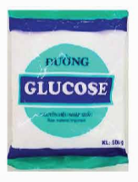
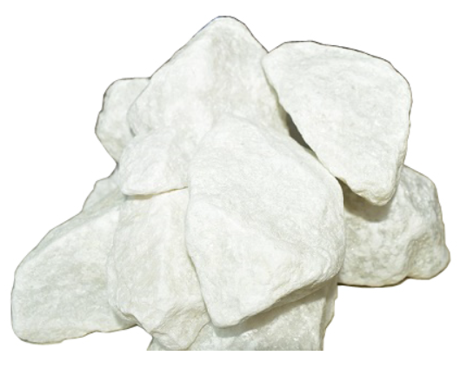
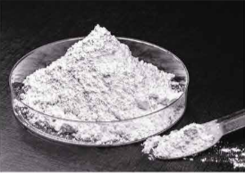
2. Giới thiệu một số hóa chất sử dụng trong môn
Khoa học tự nhiên
Đá vôi (calcium carbonate, CaCO₃)
Vôi sống (calcium oxide, CaO)
Glucose (C₆H₁₂O₆)
Saccharose (C₁₂H₂₂O₁₁)
Hình 1.2 Một số hóa chất sử dụng trong môn Khoa học tự nhiên 9

Slide 11
Đá vôi (calcium carbonate, CaCO₃)
Vôi sống (calcium oxide, CaO)
Glucose (C₆H₁₂O₆)
Saccharose (C₁₂H₂₂O₁₁)
Hình 1.2 Một số hóa chất sử dụng trong môn Khoa học tự nhiên 9
THẢO LUẬN NHÓM
Trong số các hợp chất được chỉ ra ở Hình 1.2, em hãy cho biết những hóa chất nào thường gặp trong tự nhiên, những hóa chất nào thường sử dụng trong sản xuất bánh, kẹo.

Slide 12
TRẢ LỜI
Đá vôi
Vôi sống
Glucose
Saccharose
Hóa chất thường gặp trong tự nhiên
Hóa chất thường sử dụng trong sản xuất bánh, kẹo

Slide 13
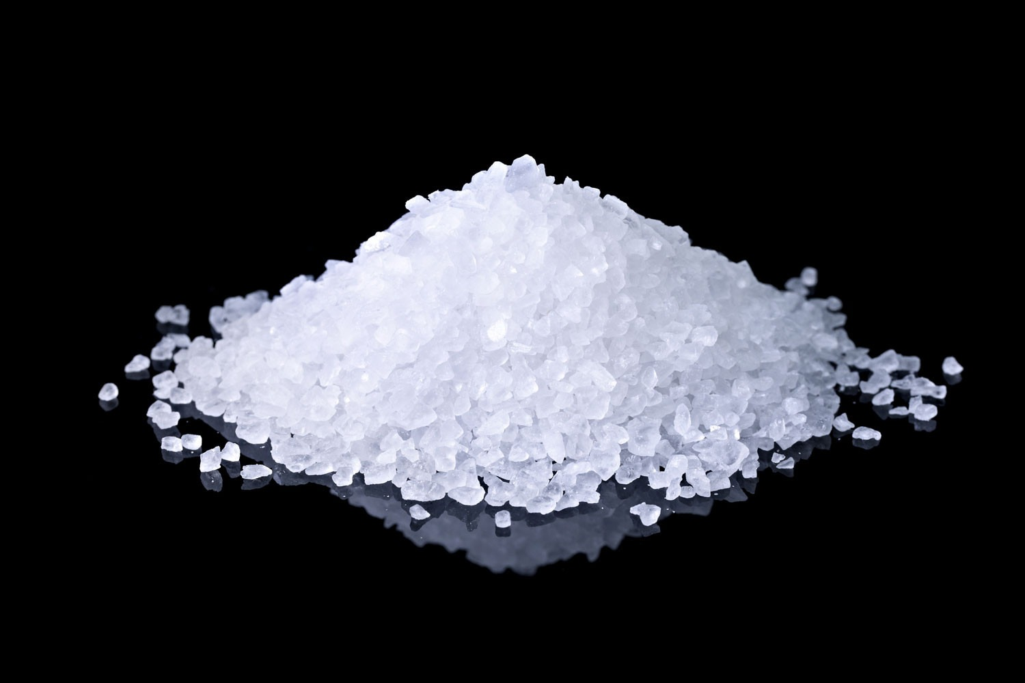
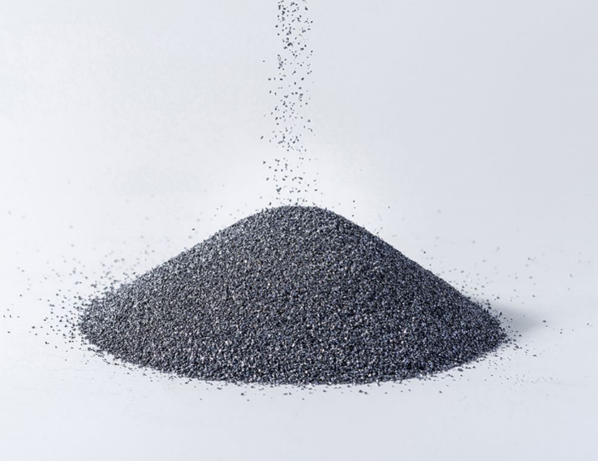
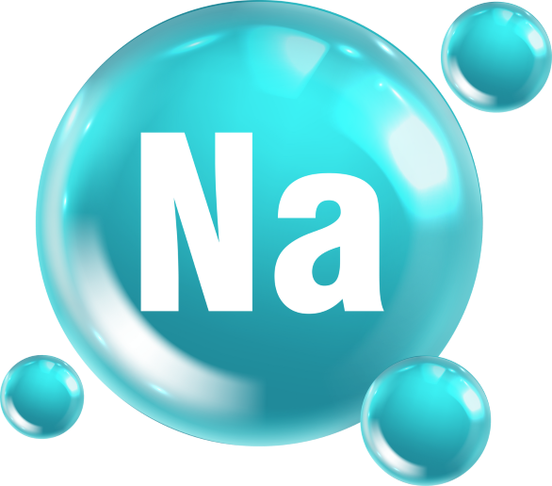
Một số hóa chất cơ bản trong phòng thí nghiệm hóa học ở trường phổ thông
Kim loại

Slide 14
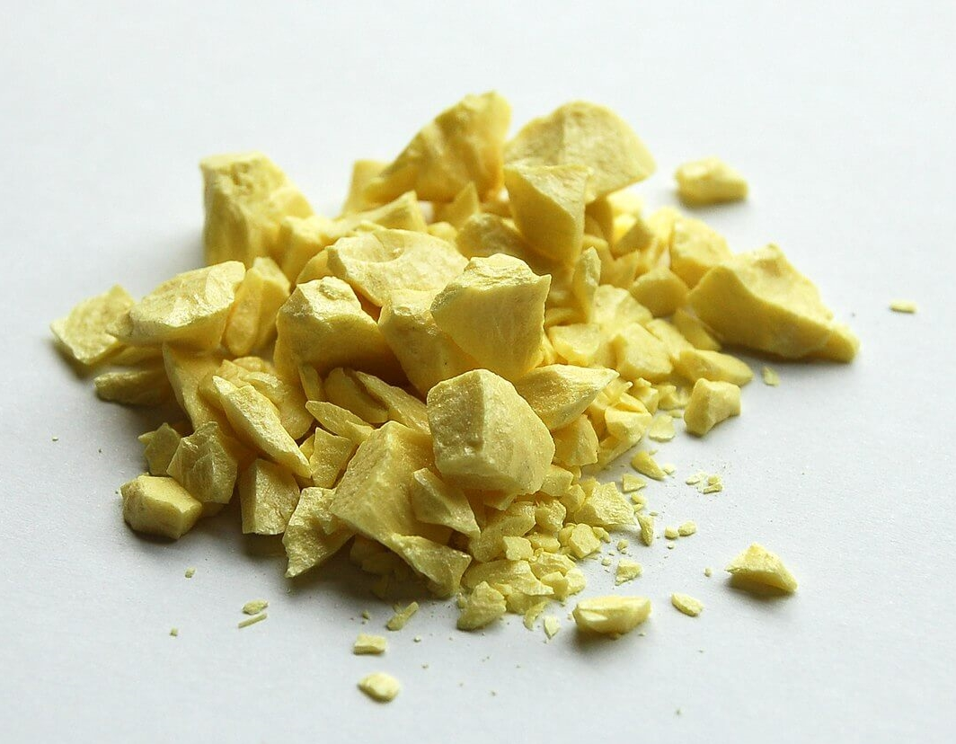
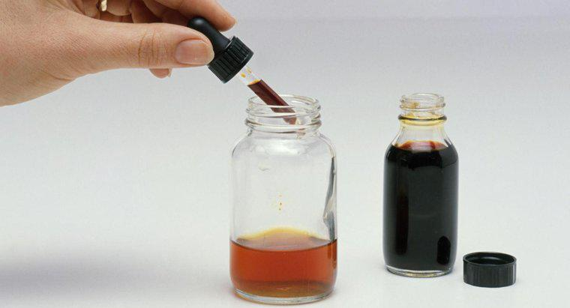
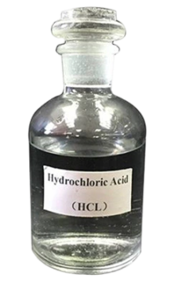
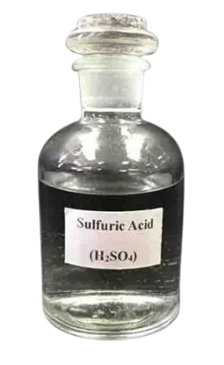
Phi kim
Lưu huỳnh
Iodine
Acid

Slide 15
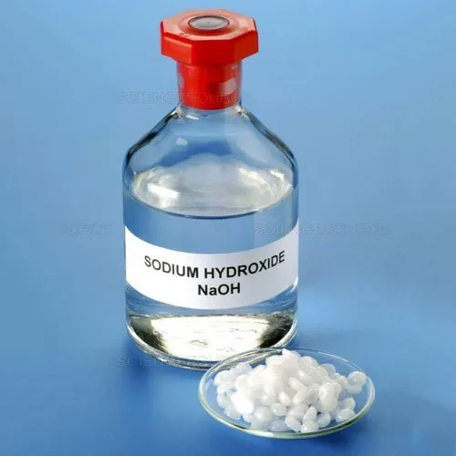
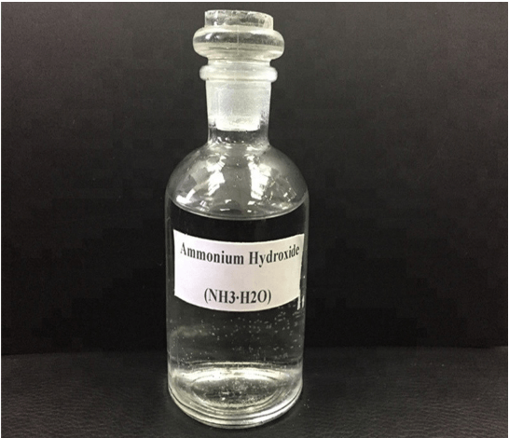
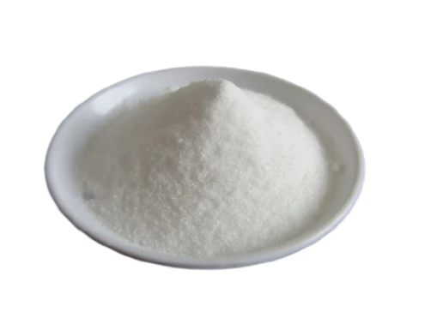
Base
NaOH
NH₃
Chất hữu cơ
C₂H₃OH
C₂H₅OH
C₆H₁₂O₆

Slide 16
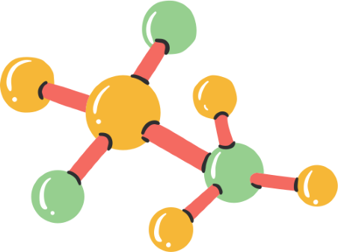
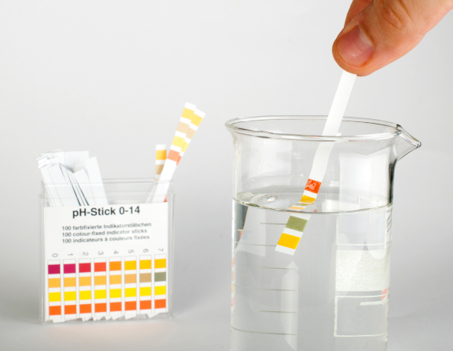
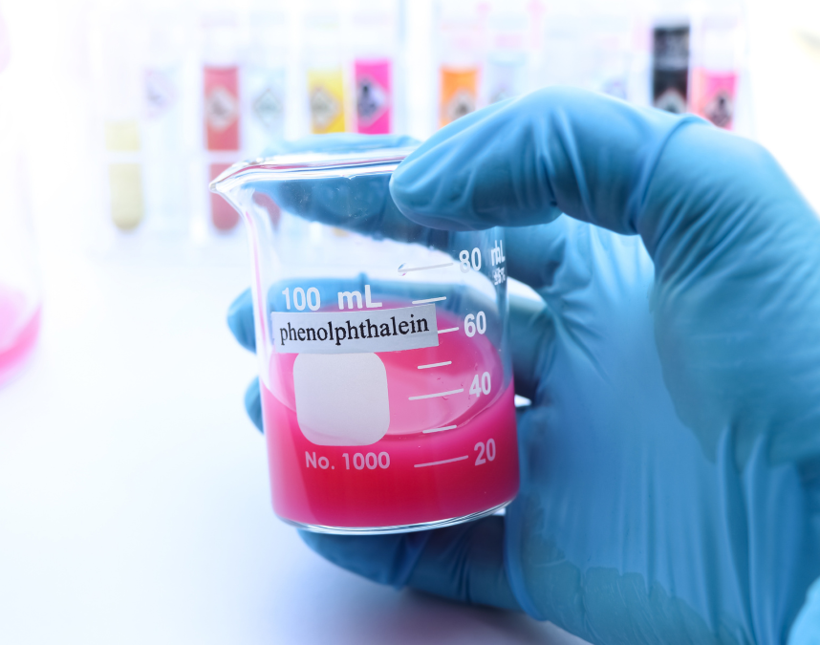
Chất chỉ thị
Giấy pH
Phenolphthalein

Slide 17
KẾT LUẬN
Hóa chất trong phòng thực hành được bảo quản, sử dụng tùy theo tính chất và mục đích khác nhau.

Slide 18
II.
VIẾT BÁO CÁO VÀ THUYẾT TRÌNH MỘT VẤN ĐỀ KHOA HỌC

Slide 19
HOẠT ĐỘNG NHÓM
PHIẾU HỌC TẬP
Câu 1. Cấu trúc một báo cáo khoa học thường gồm những phần nào?
Câu 2. Trong quá trình nghiên cứu, giả thuyết khoa học được xây dựng nhằm mục đích gì?
Câu 3. Theo em, mục kết quả và thảo luận có ý nghĩa gì trong bài báo cáo khoa học?
Câu 4. Vì sao phần kết luận báo cáo phải chỉ rõ có đạt được mục tiêu nghiên cứu hay không?

Slide 20
TRẢ LỜI
Câu 1: Cấu trúc bài báo cáo khoa học thường gồm 7 phần chính
1. Tiêu đề
7. Kết luận
6. Kết quả và thảo luận
2. Mục tiêu
Cấu trúc
4. Thiết bị và
vật liệu
5. Phương pháp thực tiễn
3. Giả thuyết khoa học

Slide 21
TRẢ LỜI
Nhằm đưa ra những dự đoán ban đầu cho việc nghiên cứu.
Câu 2. Trong quá trình nghiên cứu, giả thuyết khoa học được xây dựng nhằm mục đích gì?
Câu 3. Theo em, mục kết quả và thảo luận có ý nghĩa gì trong bài báo cáo khoa học?
Kết quả
trình bày ở mục các kết quả đạt được của nghiên cứu.
giải thích được ý nghĩa của kết quả và gợi ý cho các vấn đề cần tìm hiểu khác nhau.
Thảo luận

Slide 22
TRẢ LỜI
Câu 4. Vì sao phần kết luận báo cáo phải chỉ rõ có đạt được mục tiêu
nghiên cứu hay không?
giúp người đọc biết được người nghiên cứu đã thực hiện như thế nào và đạt được kết quả gì
có giống như mục tiêu đề ra hay không (hoặc nêu được những vấn đề còn tồn tại cần nghiên cứu tiếp, ...).

Slide 23
Cấu trúc của bài báo cáo một vấn đề khoa học
Tiêu đề của một bài báo cáo khoa học mô tả một cách ngắn gọn nội dung nghiên cứu của bài báo cáo.
1. Tiêu đề
Mục tiêu nghiên cứu là phần quan trọng thể hiện điều mà nhà nghiên cứu hướng đến khi thực hiện đề tài nghiên cứu khoa học của mình.
2. Mục tiêu
3. Giả thuyết khoa học
Dựa trên hiểu biết của mình và qua phân tích kết quả quan sát nhằm đưa ra những dự đoán ban đầu cho việc nghiên cứu.
4. Thiết bị và vật liệu
Liệt kê các thiết bị và vật liệu (dụng cụ, hóa chất, mẫu vật,…) sử dụng trong nghiên cứu.

Slide 24
Cấu trúc của bài báo cáo một vấn đề khoa học
5. Phương pháp
Tiến hành thí nghiệm để chứng minh giả thuyết khoa học là đúng hay sai. Trong mục này chúng ta cần:
Lập phương án thí nghiệm, khảo sát,…
Tiến hành thí nghiệm đã lập.
6. Kết quả và thảo luận
Trình bày các kết quả đạt được của nghiên cứu gồm các bảng dữ liệu thực nghiệm, biểu đồ, đồ thị,… Giải thích được ý nghĩa của kết quả và gợi ý cho các vấn đề cần tìm hiểu khác nhau.
Trình bày ngắn gọn và quan trọng những gì đã làm được trong nghiên cứu để đạt được mục tiêu.
7. Kết luận

Slide 25
1. Mô tả các bước viết báo cáo
Báo cáo khoa học là một văn bản trình bày rõ ràng, đầy đủ, chi tiết quá trình nghiên cứu một vấn đề khoa học.
Cấu trúc bài báo cáo khoa học:
Tiêu đề
Mục tiêu
Giả thuyết khoa học
Thiết bị và vật liệu
Kết luận
Kết quả và thảo luận
Phương pháp thực tiễn

Slide 26
Luyện tập (SGK – tr8)
Em hãy viết một báo cáo khoa học tìm hiểu tốc độ phản ứng phụ thuộc vào diện tích tiếp xúc của các chất.

Slide 27
2. Thiết kế bài thuyết trình một vấn đề khoa học
Sau khi hoàn thiện các nội dung cần thiết cho một báo cáo, thiết kế bài thuyết trình là bước trình bày để mọi người hiểu rõ hơn về công việc đã thực hiện trong báo cáo.

Slide 28
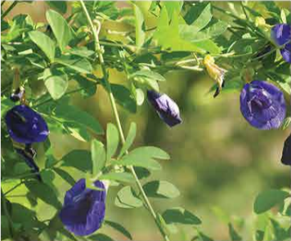
Cấu trúc bài thuyết trình vấn đề khoa học | Một số slide minh họa
Mở đầu Thiết kế slide về chủ đề bài thuyết trình, họ tên (nhóm) thành viên thực hiện, người báo cáo, mục tiêu bài báo cáo,… | TRƯỜNG THCS: …… LỚP: 9C CHẤT CHỈ THỊ TỰ NHIÊN LÀM TỪ HOA ĐẬU BIẾC Thành viên thực hiện: Nguyễn Văn A (nhóm trưởng) Trần Thị B (Thư kí) Lê Đinh D (Thành viên) Võ Thị G (Thành viên) Người báo cáo: Nguyễn Văn A
2. Nội dung Thiết kế các slide về tổng quan vấn đề khoa học đang nghiên cứu, nội dung và phương pháp nghiên cứu kết quả và thảo luận. | NỘI DUNG Tổng quan vấn đề nghiên cứu Khái niệm chất chỉ thị Mô tả cây đậu biếc Các bước làm chất chỉ thị tự nhiên từ hoa đậu biếc
3. Kết luận Thiết kế các slide về kết luận nội dung báo cáo, đề xuất, kiến nghị cho vấn đề khoa học đã nghiên cứu. | KẾT LUẬN Nội dung kết luận Đề xuất – kiến nghị Cảm ơn các bạn đã quan tâm theo dõi

Slide 29
Thảo luận 7 (SGK – tr8)
Em cần chuẩn bị gì để thuyết trình một vấn đề khoa học?
Để thuyết trình một vấn đề khoa học, em cần chuẩn bị một bài báo cáo để có thể giúp người nghe hiểu thông tin và tiện theo dõi quá trình báo cáo.

Slide 30
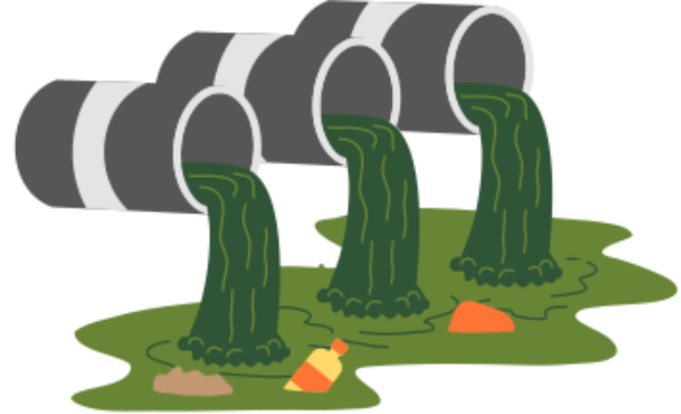
CHÚ Ý
Ngoài cách thuyết trình bằng slide, có thể sử dụng poster in sẵn để thuyết trình (trong lớp học hoặc ngoài trời). Khi đó, có thể chuyển các slide thành poster bằng cách chọn kích thước phù hợp của slide để in trên giấy A0. Để đơn giản, có thể trình bày poster bằng cách dung bút long nhiều màu vẽ và viết trực tiếp trên giấy A0.

Slide 31
Để việc thuyết trình một vấn đề khoa học có chất lượng tốt, chúng ta cần chuẩn bị kĩ bài thuyết trình một cách ngắn gọn, phản ánh đầy đủ thông tin những điểm chính trong bài báo cáo.
Cấu trúc bài thuyết trình vấn đề khoa học:
1. Mở đầu
2. Nội dung
3. Kết luận

Slide 32
BÀI TẬP TRẮC NGHIỆM

Slide 33
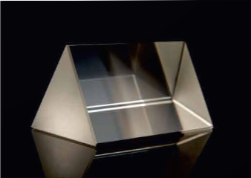
Câu 1: Đây là dụng cụ gì?
A. Lăng kính.
A. Lăng kính.
B. Gương phẳng.
C. Thấu kính hội tụ.
D. Thấu kính phân kì.

Slide 34
Câu 2: Cấu trúc bài báo cáo khoa học thường không gồm
phần nào?
A. Tiêu đề.
B. Phương pháp thực hiện.
C. Nội dung.
C. Nội dung.
D. Kết quả và thảo luận.

Slide 35
Câu 3: Cấu trúc bài thuyết trình gồm mấy phần?
A. 3 phần.
B. 5 phần.
C. 7 phần.
C. 7 phần.
D. 8 phần.

Slide 36
Câu 4: Nội dung “Liệt kê các thiết bị và vật liệu sử dụng trong nghiên cứu” thuộc phần nào trong bài báo cáo khoa học?
A. Tiêu đề.
B. Mục tiêu.
C. Giả thuyết khoa học.
D. Thiết bị và vật liệu.
D. Thiết bị và vật liệu.

Slide 37
Câu 5: Trong quá trình thiết kế bài thuyết trình một vấn đề khoa học, chúng ta không nên ưu tiên tóm tắt thông tin dưới dạng
A. sơ đồ.
B. văn bản.
B. văn bản.
C. đồ thị.
D. bảng số liệu.

Slide 38
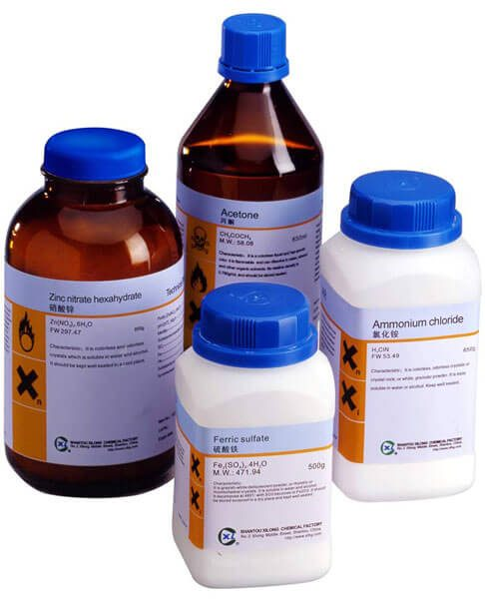
VẬN DỤNG
Vận dụng (SGK-tr.7)
Vì sao hóa chất đựng trong chai, lọ, bao bì phải được dán nhãn với đầy đủ thông tin?
biết rõ hơn về loại hoá chất đang sử dụng
biết cách sử dụng và lưu ý bảo quản

Slide 39
VẬN DỤNG
Vận dụng (SGK-tr.9)
Sau khi hoàn thành báo cáo (ở phần Luyện tập trên), em hãy thiết kế bài thuyết trình dưới dạng các slide trình chiếu trên máy tính và giới thiệu cho các bạn trong lớp.

Slide 40
HƯỚNG DẪN VỀ NHÀ
Ghi nhớ kiến thức đã học trong bài
Hoàn thành các bài tập trong SBT
Xem trước nội dung Chủ đề 1: Năng lượng cơ học.
Bài 2: Cơ năng

Slide 41
HẸN GẶP LẠI CÁC EM
TRONG TIẾT HỌC TIẾP THEO!

